Slide 1
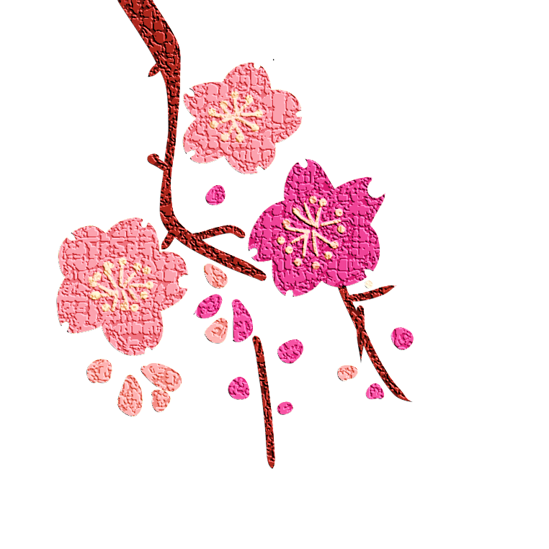
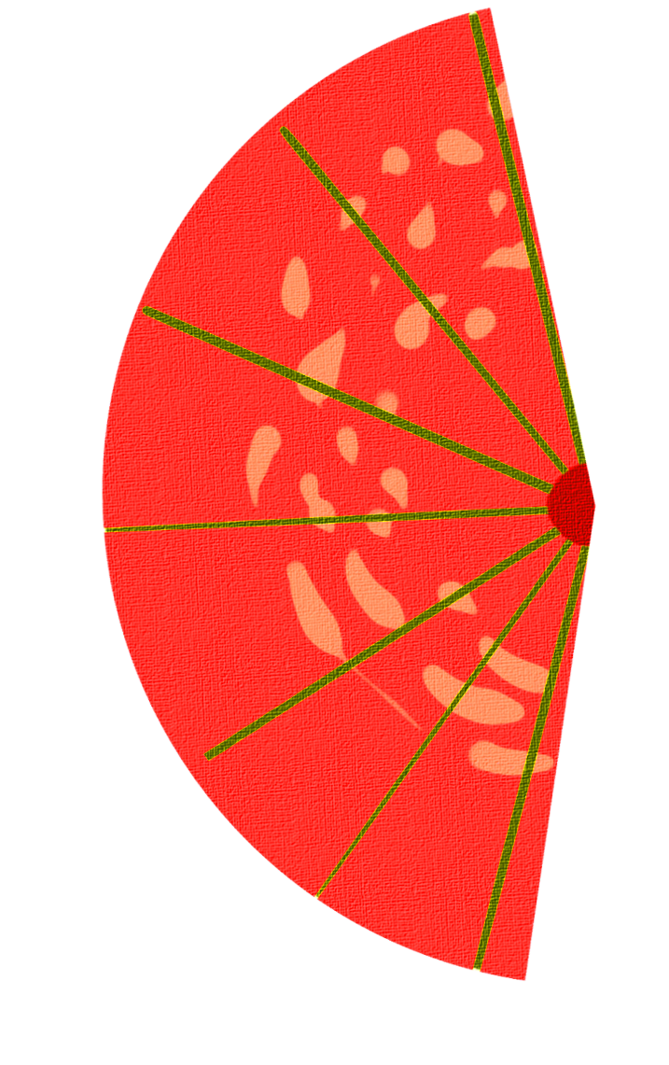
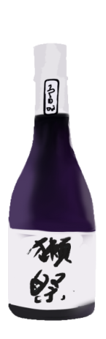
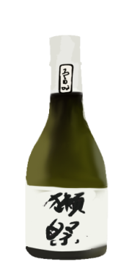
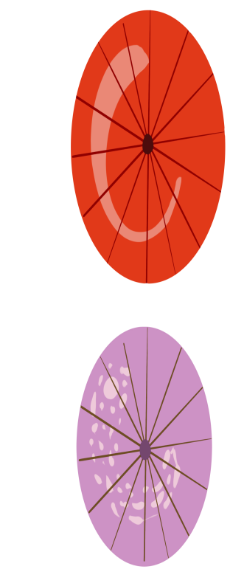
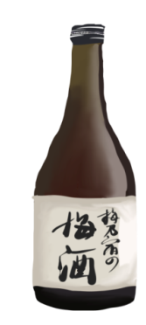
일본의 역사 도시 교토

Slide 2
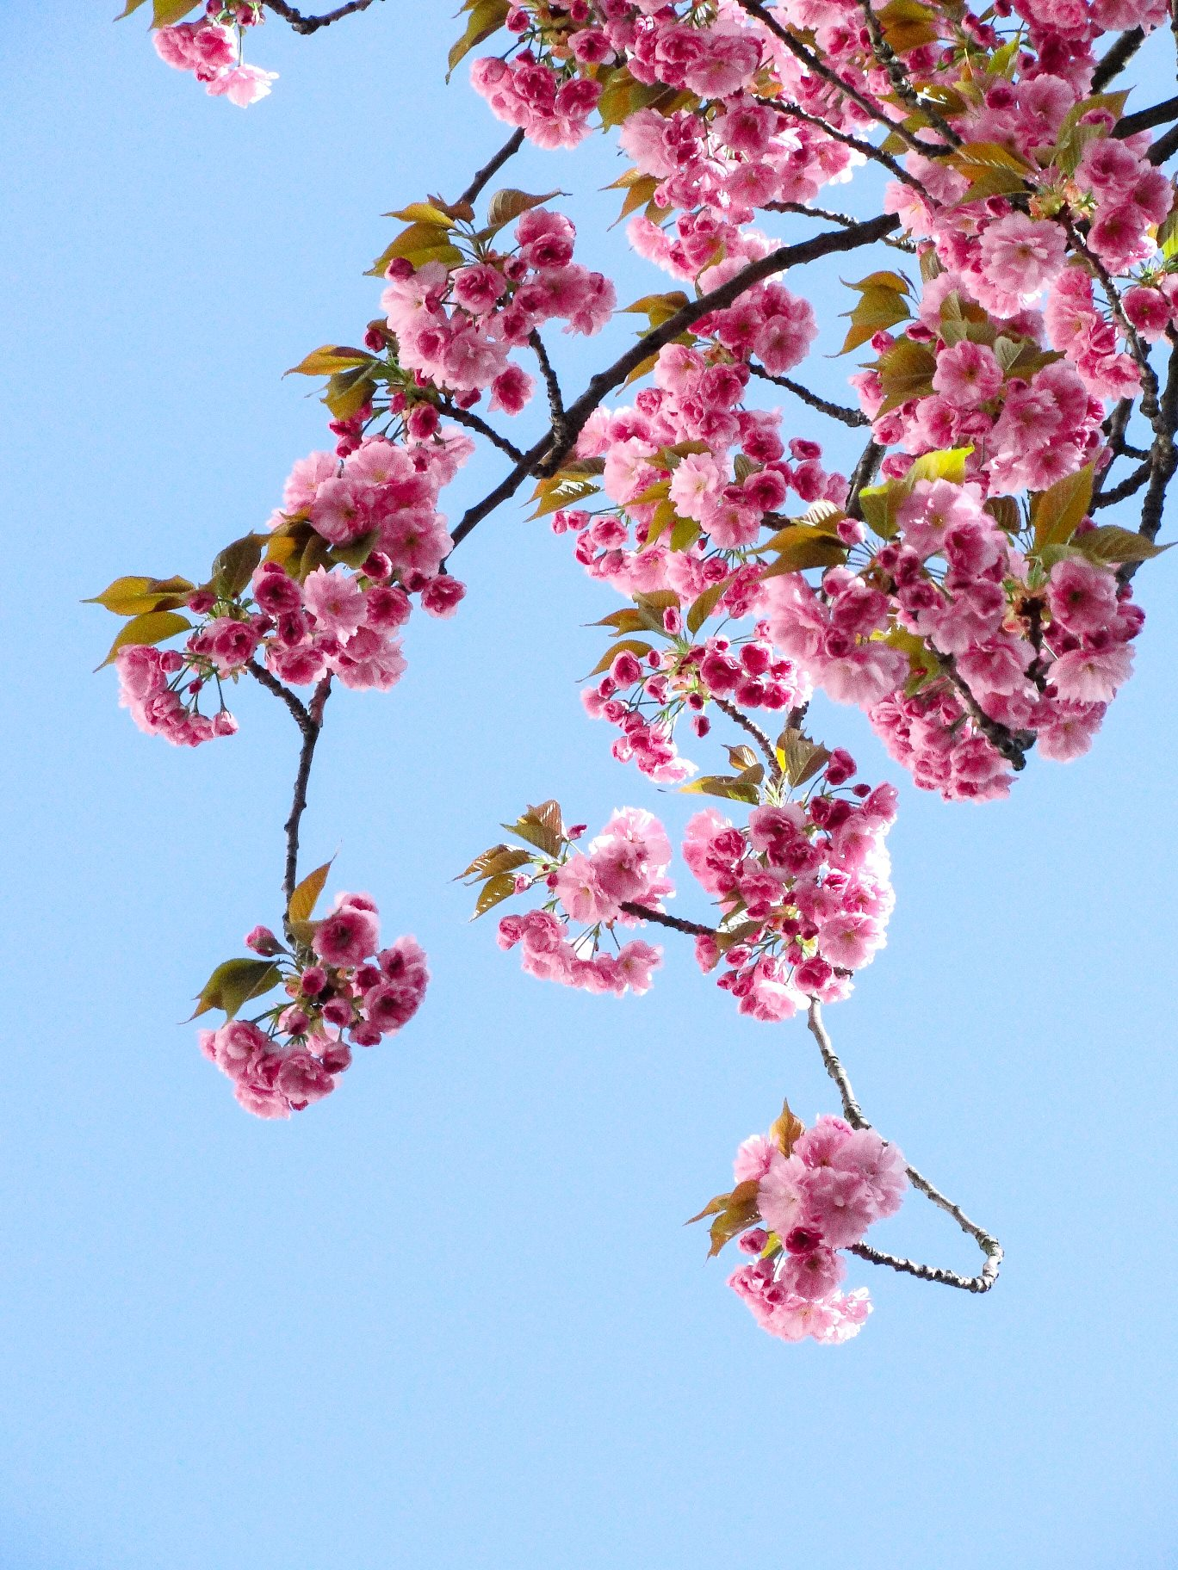
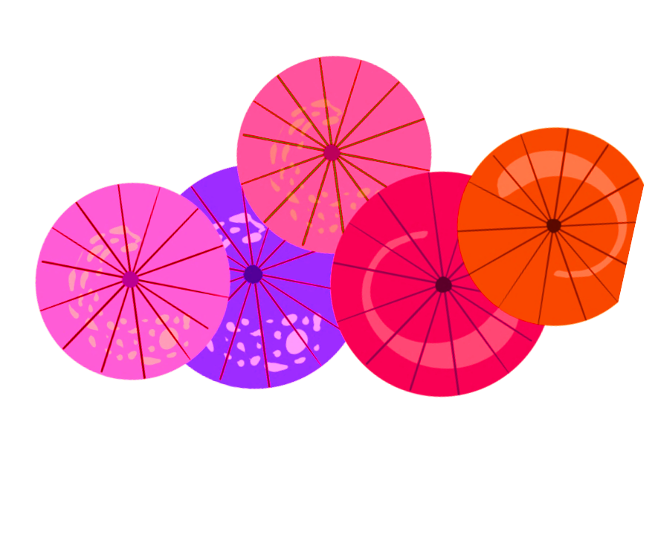
목차
교토
교토 타워
기요미즈데라
후시미 이나리

Slide 3
목차
금각사 (킨카쿠지)
교토의 전통 문화
내가 본 교토

Slide 4
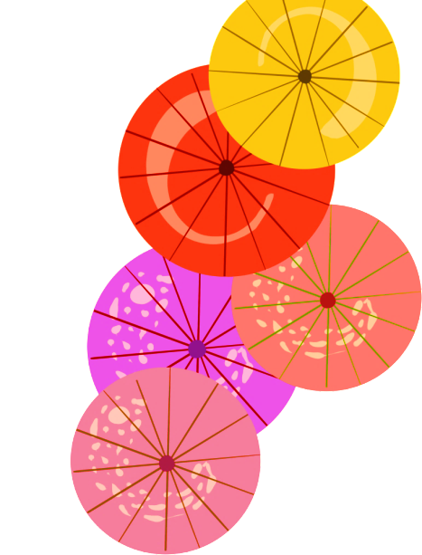
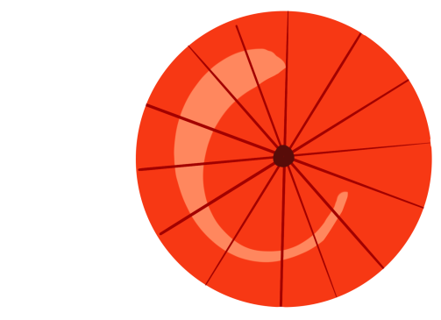

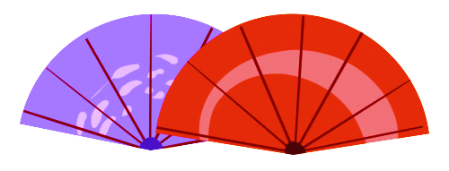
1
교토

Slide 5
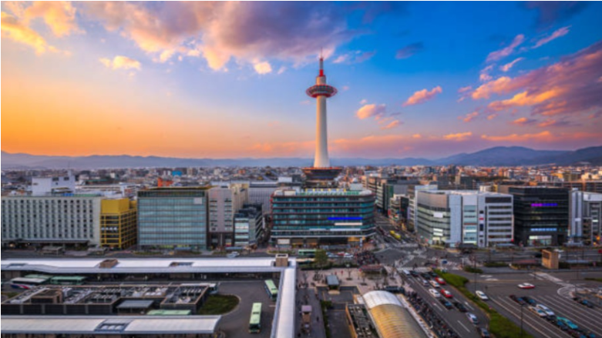
교토
교토는 오늘 날 전 세계에서 가장 인기 있는 관광지 중 하나로, 장엄한 역사적 기념물이 있는 잘 보존된 구시가지로 유명합니다. 오사카와 함께 일본 서부의 간사이 지방 중심부에 위치하고 있습니다.
교토는 헤이안쿄라고 불리며 1,000년 이상 일본의 수도 역할을 했던 도시로, 사찰과 신사 등 4,000여 개의 역사적 기념물이 잘 보존되어 있어 주요 관광 명소로 손꼽힙니다.

Slide 6
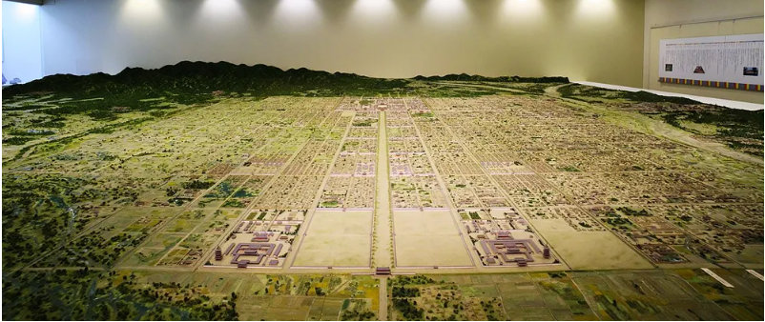
교토
교토의 역사
수도 시대 (794-1868):
교토는 일본의 수도로 약 1,000년 동안 기능하며, 일본 문화와 정치의 중심지였습니다.
헤이안 시대에 시작된 일본 고유의 문화가 꽃피웠고, 오늘날의 전통 예술과 건축 양식이 탄생했습니다.

Slide 7
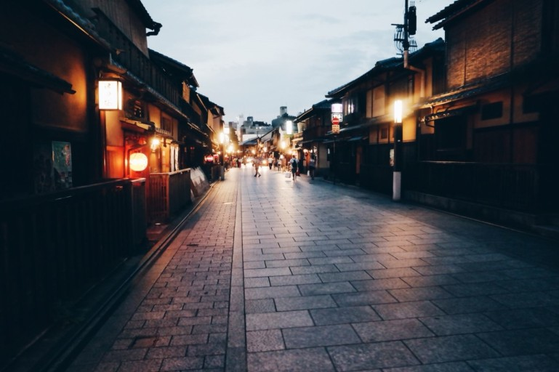
교토
근대 이후:1868년, 도쿄로 수도가 옮겨진 이후에도 교토는 일본의 역사와 전통을 간직한 도시로 자리 잡았습니다.

Slide 8
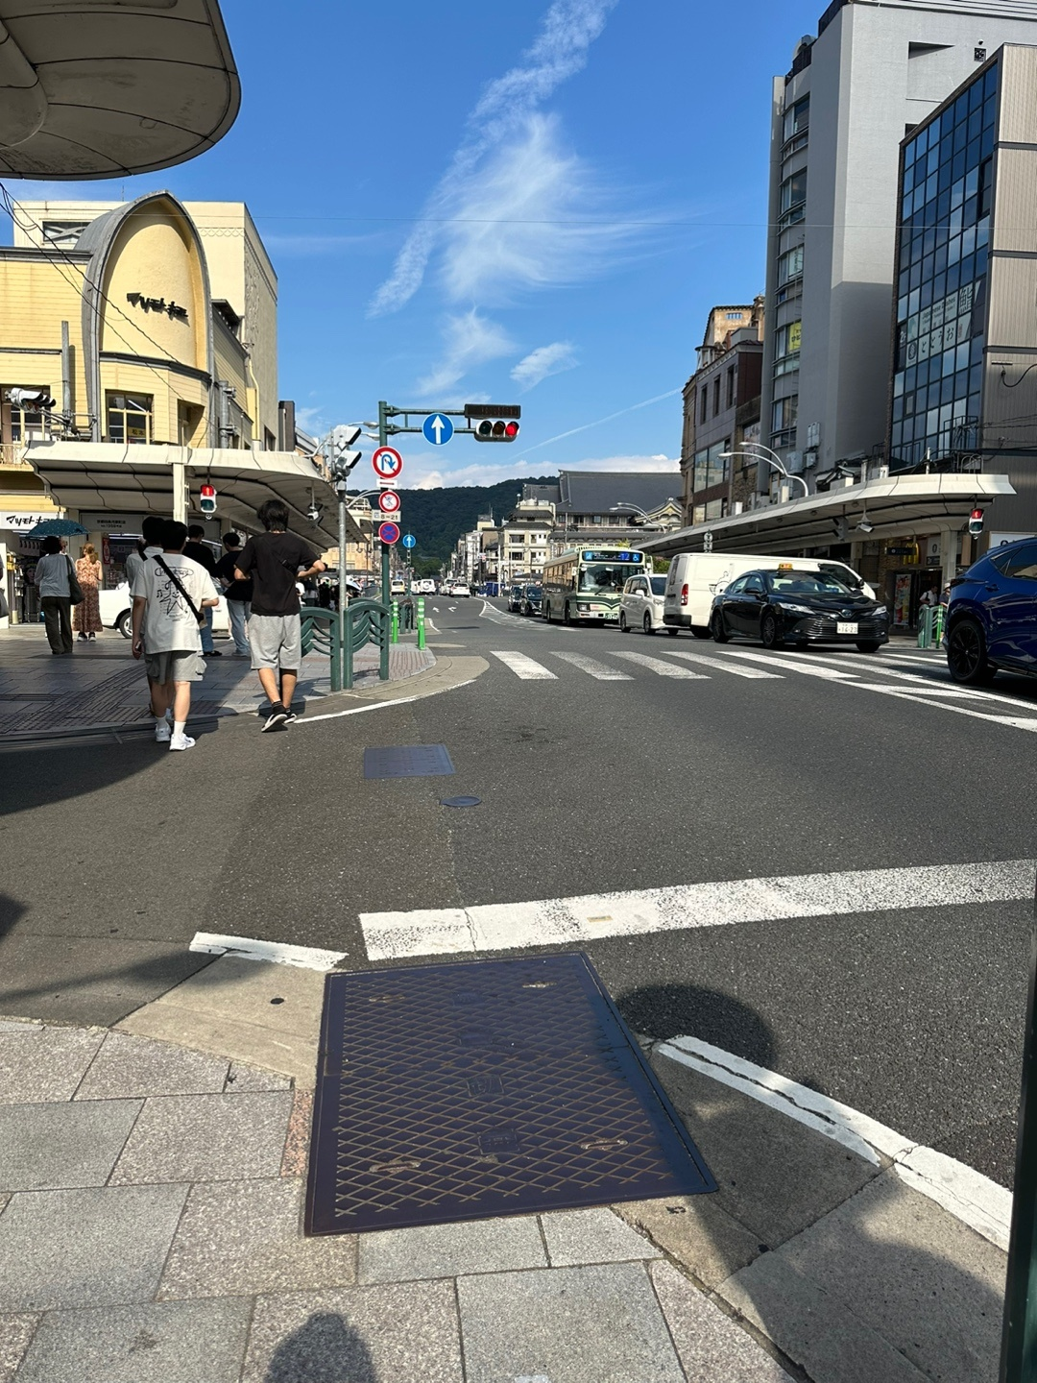
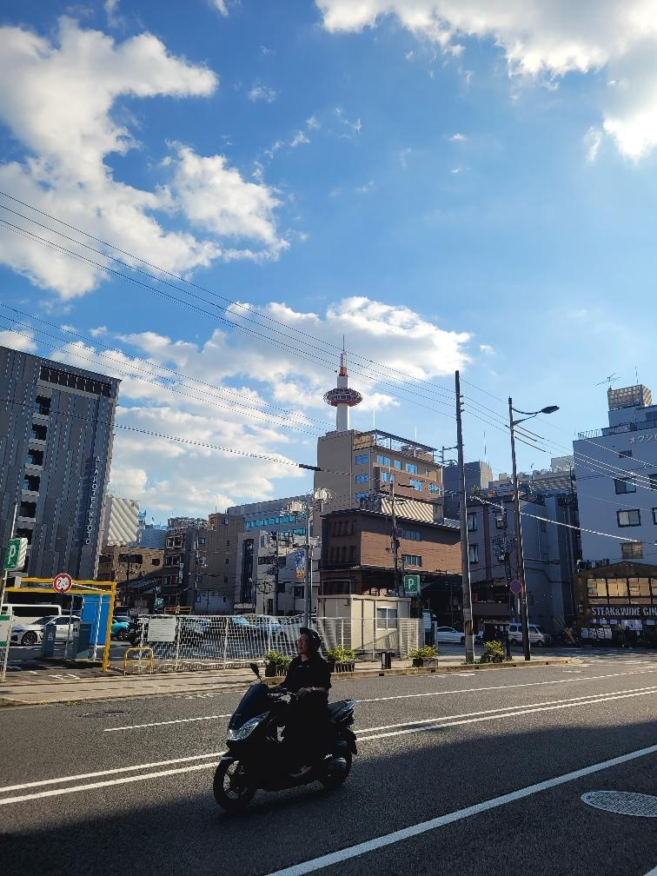
현대 교토 거리

